Slide 1
Tempus
Hugo Mercier

Slide 2
Tempus
Framework C++ pour le développement d'algorithmes de recherche d'itinéraires multimodaux
Partenariat avec l'IFSTTAR

Slide 3
Architecture
Coeur C++ basé sur Boost.Graph
Plugins utilisateurs implémentant les algorithmes de recherche
Graphe statique présent en base PostGIS :
  Import depuis TomTom, OSM, GTFS
Aspect dynamique des graphes modifiables par les plugins
API exposée via un serveur WPS
  Couplable à un serveur web via FastCGI
IHM sous forme de plugin pour QGIS

Slide 4
Modèle de données
1 graphe routier, socle de base
N graphes « de transport » appareillés (bus, tram, métro, train, etc.)
Un ensemble de « POI » (vélopartage, autopartage, parking, etc.)
3 types de graphes manipulables :
  Graphe routier
  Graphes de transport
  Graphe multimodal global (s'appuie sur les données des graphes routiers et de transport)

Slide 5
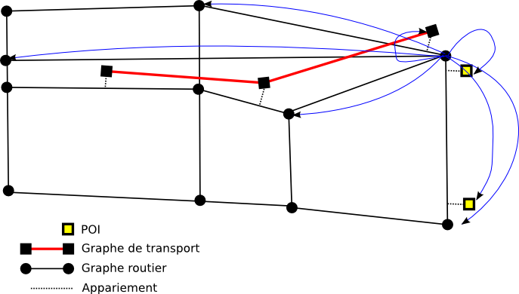
Graphe multimodal, exemple

Slide 6
Algorithmes
Tout algorithme présent dans Boost.Graph
  Dijkstra
  A*
  Bellman-Ford
  Kruskal
  ...
Grande adaptabilité, via templates et traits C++

Slide 7
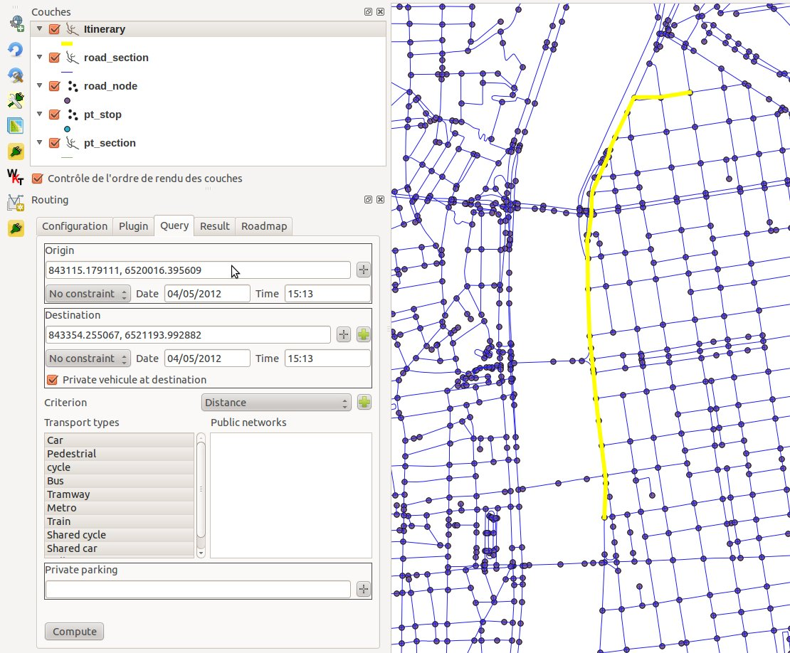
Plugin QGIS

Slide 8
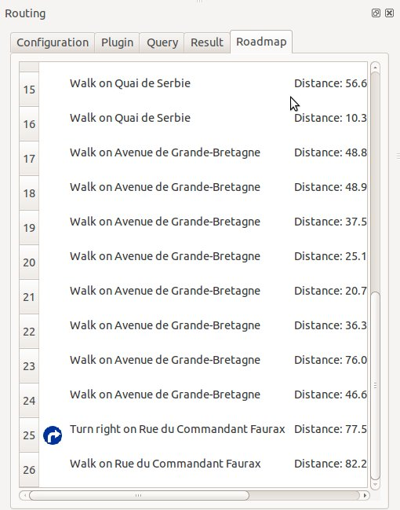
Plugin QGIS, feuille de route

